Slide 1
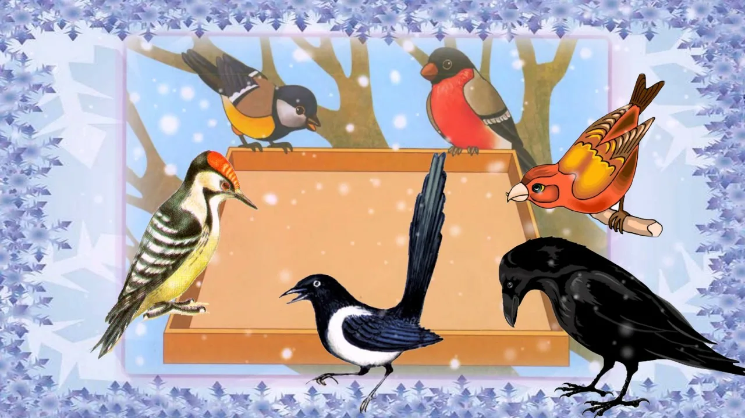
«Зимующие птицы»

Slide 2
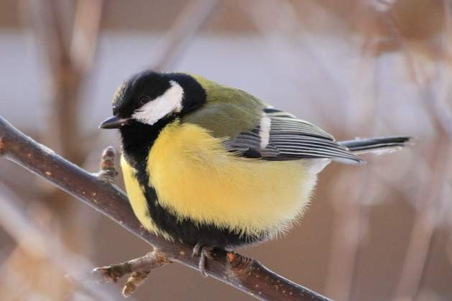
Синица
Синички имеют желтую грудку и черную шапочку на голове, белые щечки. Они любят клевать сало, раскачиваясь на веревке, за которую сало прикреплено к кормушке.

Slide 3
12 ноября Синичкин день

Slide 4
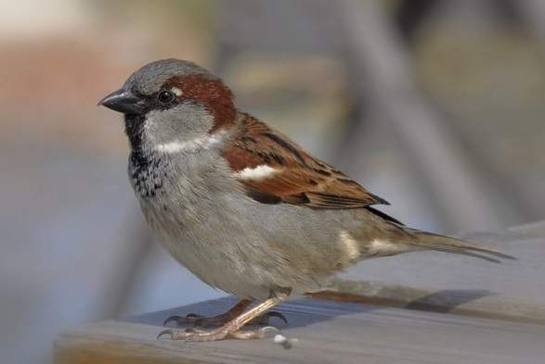
Воробьи
Воробьи – юркие, веселые, подвижные, часто ссорятся. Они задиры, любят выхватить из-под носа синички ее семечки, держатся стайкой.

Slide 5
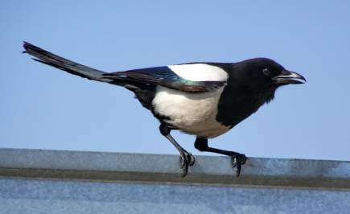
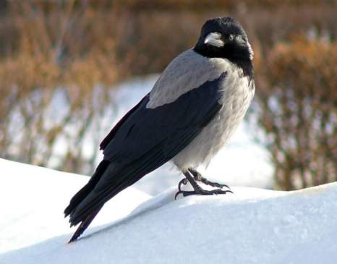
Ворона
Вороны умные, близко не подходят к человеку, осторожные, ходят вперевалочку. Сороки большие, серые, а голова и крылья черные. Бока у нее белые. Поэтому сорок называют «пестрыми». Сорока подпрыгивает. Она любит есть несоленое сало в кормушке.

Slide 6
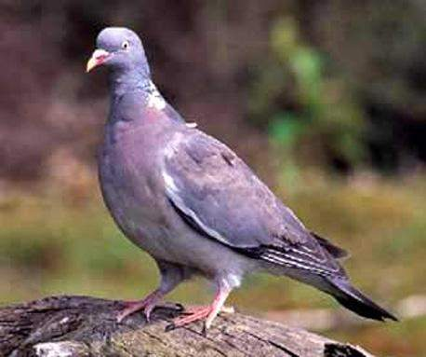
Голубь
Голуби медлительные, спокойные, не такие пугливые, близко подходят к человеку.

Slide 7
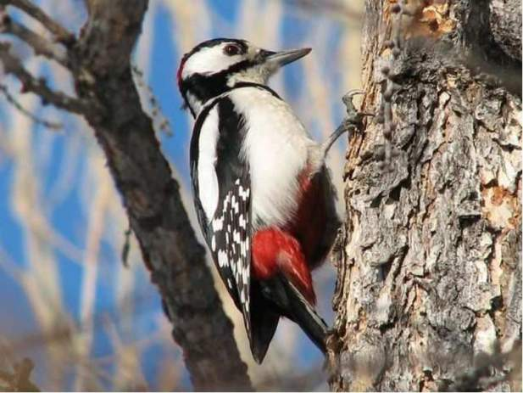
Дятел
Дятла называют «лесной доктор». Он не только очень красивая птичка, но и очень полезная.
У дятла острый длинный клюв, он им долбит дупла и щели. А еще у дятла особенный язык. Он очень длинный (язык у него больше головы!!!), гибкий, тонкий, с острым кончиком и очень клейкий.
Языком он достает насекомых из-под коры деревьев и этим спасает деревья от гибели.

Slide 8
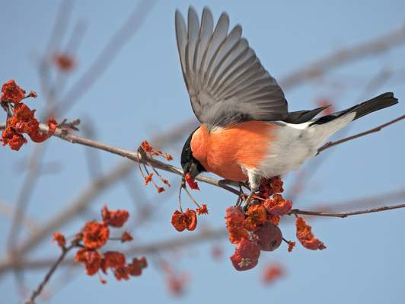
Снегирь
Снегири – спокойные, степенные птицы. И звук голоса у них особый – они тихо посвистывают (звенят, как бубенцы). Если им надо куда-то перелететь, то они оживляются, перекликаются и всей стайкой улетают. Снегири очень любят есть ягоды, зерно, семена ясеня и клена. Они прилетают к нам с севера – они тоже наши гости.

Slide 10
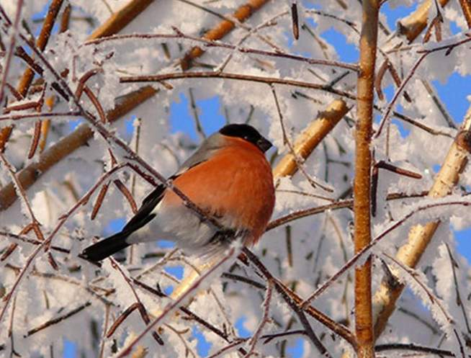
Игра «Какой птички не стало?»

Slide 11
Игра «Какой птички не стало?»

Slide 12
Игра «Какой птички не стало?»

Slide 13
Игра «Какой птички не стало?»

Slide 14
Игра «Какой птички не стало?»

Slide 15
Как живут птицы зимой?
Птицы к зиме меняют оперение на более теплое и густое и более длинное зимнее оперение. Между перышками у птиц – воздух. Он не подпускает холод и задерживает тепло. Вот и не мерзнут они!

Slide 16
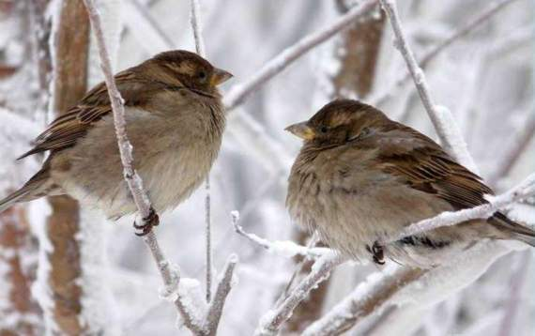
Как живут птицы зимой?
В мороз птицы не летают, а сидят нахохлившись. Они распушатся, приумолкнут. Оказывается, птицы не летают в мороз, потому что в полете птица мерзнет намного быстрее. Когда птички нахохлились, они становятся похожими на пушистые шарики. В эту пору им очень нужно помогать – подкармливать. Иначе птички могут погибнуть.

Slide 17
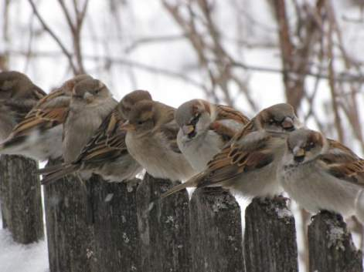
Как живут птицы зимой?
А еще в зимние морозы можно увидеть, как птичка стоит то на одной, то на другой ноге. Зачем же птичке это нужно? Это она обогревает свои ножки в перышках, поднимая их с холодной земли. Так птичка греется.
Зимующие птицы никогда не живут в пустых скворечниках – холодно им там! Они прячутся с дупле, в густых елках, тесно прижимаются друг к другу и прячут клювик под крылышки для тепла.

Slide 18
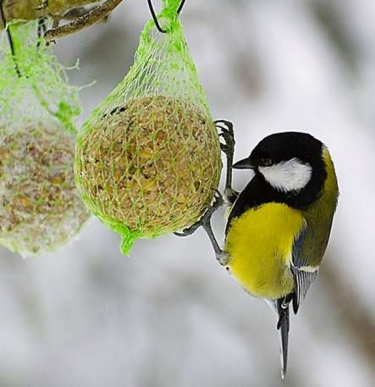
Сделай кормушку и помоги птицам выжить!
Зима – очень тяжелое время года для птиц. Холодно и голодно им. Из-за холода птицы теряют много тепла. Как же им согреться? Для того чтобы согреться птицам необходимо много есть, и еды им нужно зимой намного больше чем летом.

Slide 19
Сделай кормушку и помоги птицам выжить!
Сделайте и развесьте кормушки. Не забывайте подсыпать корм. Нерегулярное наполнение кормушки может вызвать гибель привыкших к подкормке пернатых. Птицы – наши друзья! Весной они нас отблагодарят.

Slide 20
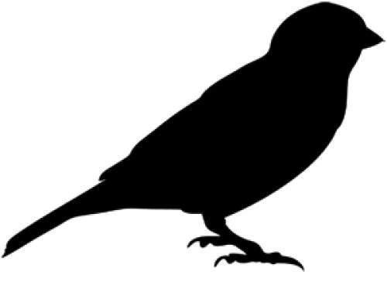

Slide 21
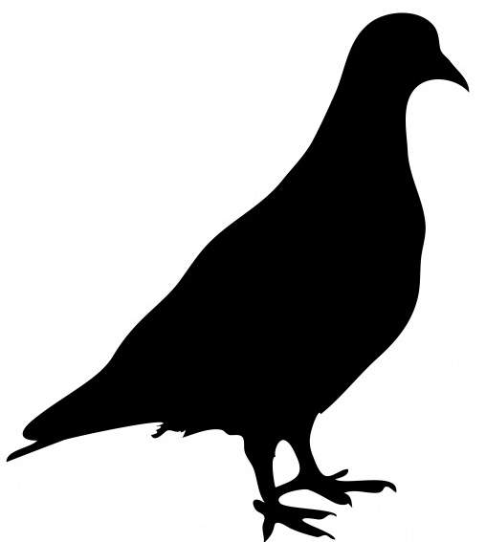

Slide 24
Спасибо за внимание!

